Slide 1
Estruturas do Sistema Operacional e Chamadas de Sistema
Fabio Lubacheski
fabio.lubacheski@mackenzie.br
http://lattes.cnpq.br/9894811024725114

Slide 2
Estrutura do Sistema Operacional
Um sistema operacional não é um bloco único e fechado de software executando sobre o hardware. Na verdade, ele é composto de diversos componentes com objetivos e funcionalidades complementares.
  Núcleo (Kernel): é o coração do sistema operacional, responsável pela gerência dos recursos do hardware usados pelas aplicações.
  Drivers: módulos de código específicos para acessar os dispositivos físicos.
  Código de inicialização: carrega o núcleo do sistema operacional em memória e iniciar sua execução.
  Programas utilitários: são programas que facilitam o uso do sistema computacional
Notes:
Silberschatz capitulo 3

Slide 3
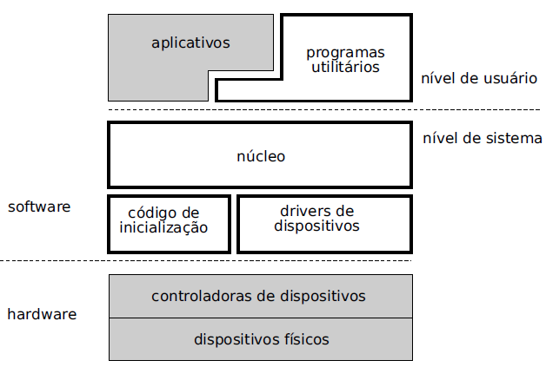
Estrutura do Sistema Operacional

Slide 4
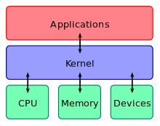
Kernel
O Kernel atua como um interface entre aplicações e hardware.
O principal propósito do Kernel é gerenciar os recursos do computador e permitir que outros programas rodem e usem destes recursos.
Kernel é a parte do SO que contempla as tarefas básicas de gerenciamento do hardware

Slide 5
Módulos do Sistema Operacional (Kernel)
Gerenciamento de Processos
Gerenciamento de Memória
Gerenciamento de Sistemas de Arquivos
Gerenciamento de Entrada/Saída
Conexão em Rede
Sistema de Proteção

Slide 6
Gerenciamento de Processos
Programas ≠ Processos
  Programa: arquivo com instruções
  Processo: Programa em execução (conteúdo dos
  registradores da CPU, área de código,
  dados e pilha
Atividades do SO
  Criação e destruição de processos
  Suspensão e retomada da execução de processos
  Prover mecanismo para sincronização de processos
  Prover mecanismo para comunicação entre processos
  Tratamento de deadlocks (impasses)

Slide 7
Gerenciamento de Processos
Um processo é um contêiner (Bloco de Controle de Processo – BCP) que armazena todas as informações necessárias para executar um programa.
Um processo pode criar um ou mais processos (chamados processos filhos), e se esses processos, por sua vez, puderem criar outros processos, poderemos chegar a uma estrutura de árvores.

Slide 8
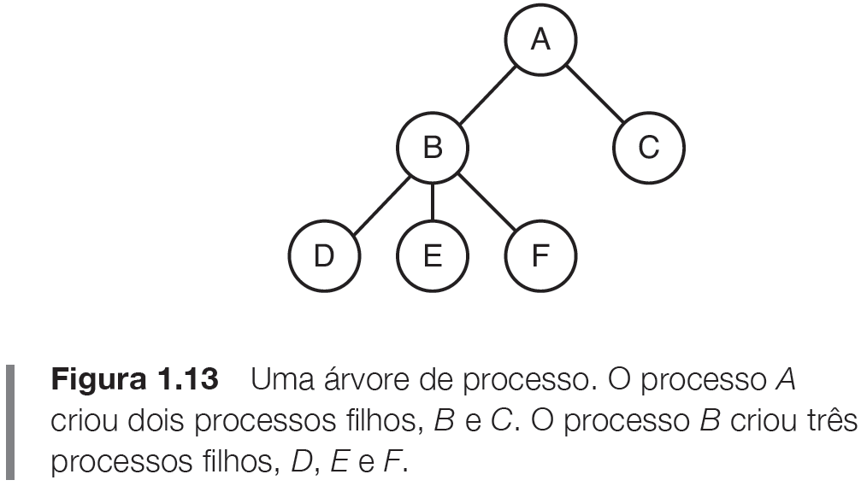
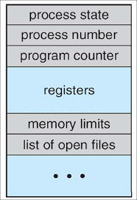
Gerenciamento de Processos
BCP
PCP
Exemplo de fork usando site
https://bellard.org/jslinux/vm.html?url=https://bellard.org/jslinux/buildroot-x86.cfg
Notes:
https://bellard.org/jslinux/vm.html?url=https://bellard.org/jslinux/buildroot-x86.cfg
https://stackoverflow.com/questions/26793402/visually-what-happens-to-fork-in-a-for-loop

Slide 9
Gerenciamento de Memória
Memória principal é um dispositivo de acesso rápido e compartilhável entre a CPU e os elementos de I/O.
É uma memória volátil, pois, perderá seu conteúdo em caso de falhas no sistema. Logo é critica!
Programa para ser executado, precisa ter suas instruções e seus dados carregados na memória.
Atividades do SO
  Controlar que partes da memória estão sendo utilizadas, e por quais processos.
  Escolher processos para serem carregados para a memória quando há espaço.
  Alocar e desalocar espaço de memória.

Slide 10
Gerenciamento de Sistemas de Arquivos
SO provê visão lógica e uniforme de arquivos e os mapeia em diferentes meios de armazenamento secundários.
Atividades do SO
  criar e remover arquivos;
  criar e apagar diretórios;
  disponibilizar primitivas para manipulação de arquivos e diretórios;
  mapear os arquivos no dispositivo de armazenamento na memória secundária;
  copiar arquivos entre dispositivos de armazenamento não voláteis.

Slide 11
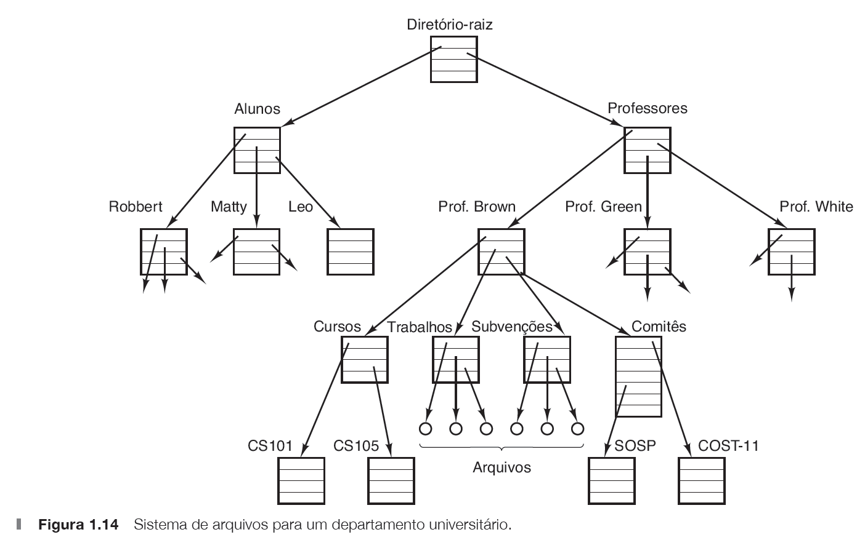
Gerenciamento de Sistemas de Arquivos

Slide 12
Gerenciamento de Entrada/Saída
Um dos objetivos de um sistema operacional é tornar transparente aos usuários as peculiaridades dos dispositivos específicos de hardware. As peculiaridades dos dispositivos de E/S organizadas em subsistema de E/S com os seguintes componentes:
  Um componente de gerenciamento de memória que inclui o armazenamento em buffers, o armazenamento em memória cache e o spooling (transferência de dados colocando-os em uma área de trabalho temporária);
  Uma interface genérica para drivers de dispositivos;
  Drivers para dispositivos específicos.
Notes:
O Spooling refere-se a um processo de transferência de dados colocando-os em uma área de trabalho temporária onde outro programa pode acessá-lo para processá-lo em um tempo futuro

Slide 13
Conexão em Rede
Coleção de computadores compartilhando recursos.
Os computadores são interligados através de um subsistema de comunicação e utilizam protocolos para viabilizar a comunicação.
Acesso aos recursos compartilhados permitem:
  aumentar a velocidade de processamento;
  aumentar a disponibilidade dos dados;
  aumentar a confiabilidade dos sistemas.

Slide 14
Sistema de Proteção
Sistema operacional gerencia o sistema de segurança para que os arquivos sejam acessíveis apenas por usuários autorizados, dado que o SO pode ter múltiplos usuários
Arquivos UNIX são protegidos atribuindo-se um código de proteção de 9 bits (dono, grupo e outros).
O código de proteção consiste 3 em campos de 3 bits, um para o proprietário, um para membros do grupo do proprietário e outro para qualquer usuário.
drwxr-xrw- 2 wester 512 Jan 29 23:30 Arquivos/

Slide 15
Sistema de Proteção
Esses 3 bits são conhecidos como bits rwx
Exemplo, o código de proteção r w x r - x- - x
  O proprietário pode ler (r) , escrever (w) e executar (x) o arquivo.
  Outros membros do grupo podem ler (r) e executar (x).
  Qualquer outro usuário pode executar(x).

Slide 16
Interpretador de comandos
O interpretador de comando é um dos mais importantes programas do sistema operacional, é a interface entre o usuário e o SO.
Alguns SO´s incluem o interpretador de comando no Kernel, outros como MS-DOS e UNIX, tratam como um programa a parte.
O interpretador lê e interpreta as solicitações de usuário, realalizando chamadas de sistemas. O interpretador é frequentemente conhecido com shell (a parte visível do SO).
Tipos de shell :
  sh
  csh
  ksh
  bash

Slide 17
Chamadas de Sistema
As chamadas de sistema constituem a interface entre o processo e o sistema operacional, as chamadas estão em geral disponíveis em linguagem de montagem (Assmebly).
Alguns SO permitem as chamadas de sistemas a partir de um programa de mais alto nível ( linguagem C, C++) como se fosse uma chamada de sub-rotinas (função)
Quando o processo necessita que o SO realize um serviço ele faz uma chamada ao sistema. A execução do processo é suspensa e o SO passa a executar.

Slide 18
Chamadas de Sistema
O SO determina qual é o serviço solicitado (através de um número passado por parâmetro) pelo processo e faz chamada a uma rotina correspondente àquele serviço.
Esta rotina é executada, realizando o serviço.
O SO então se suspende e retorna a execução do processo
Dependendo do serviço solicitado, o processo pode continuar suspenso por mais algum tempo.
Existem 3 métodos para passar parâmetros para o SO
a) Pelos registradores
b) Armazenamento de parâmetros em posições de memórias
c) Pela pilha

Slide 19
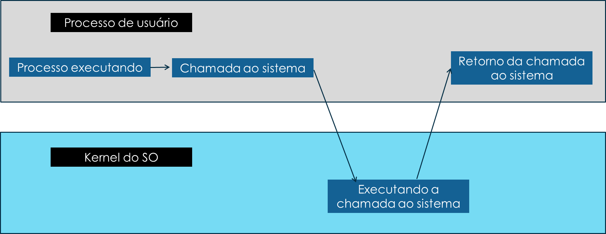
Chamadas de Sistema

Slide 20
Exemplos de chamadas ao sistema
Controle de processos
  Criação e terminação de processos
  Obtém/seta atributos de processos
  Sinaliza/espera evento
  Aloca/libera memória
Manipulação de arquivos
  Cria /remove arquivos e diretórios
  Abre/ fecha arquivos
  Lê/escreve/reposiciona em arquivos
  Obtêm/modifica atributos de arquivos

Slide 21
Exemplos de chamadas ao sistema
Manipulação de dispositivos de E/S (monitor e teclado ?)
  Requisita/libera dispositivo
  Lê/escreve/reposiciona em dispositivo
  Obtêm/modifica atributos de dispositivo
Manutenção de informações
  Obter/alterar data/hora
  Obter/alterar atributos de processos, arquivos e dispositivos
Comunicação
  Criar e remover conexão de comunicação
  Enviar e receber mensagens
  Transferir informação de status
  Conectar e remover dispositivos remotos

Slide 22
Obrigado !

